Slide 1

Оцінювання інтегрованих курсів соціальної і здоров’язбережувальної освітньої галузі (5-6 та 7 класи) у 2024-2025 навчальному році Ми навчаємо, щоб оцінювати? Ми оцінюємо, щоб навчати?

Slide 2
Оцінювання в освіті — це процес застосування стандартизованих вимірювань для різних рівнів досягнень у курсі.
Оцінювання в освіті — це збирання й вивчення інформації про те,
що учень/учениця знає, вміє, чого навчається робити.
Мета оцінювання – отримання інформації про те, що учні знають або
вміють робити; коригування освітнього процесу; покращення
успішності учнів
Оцінка – це судження/думка щодо якості, значення або цінності результату, відповіді або успішності учня, що формується відповідно до встановлених критеріїв і державних стандартів.

Slide 3
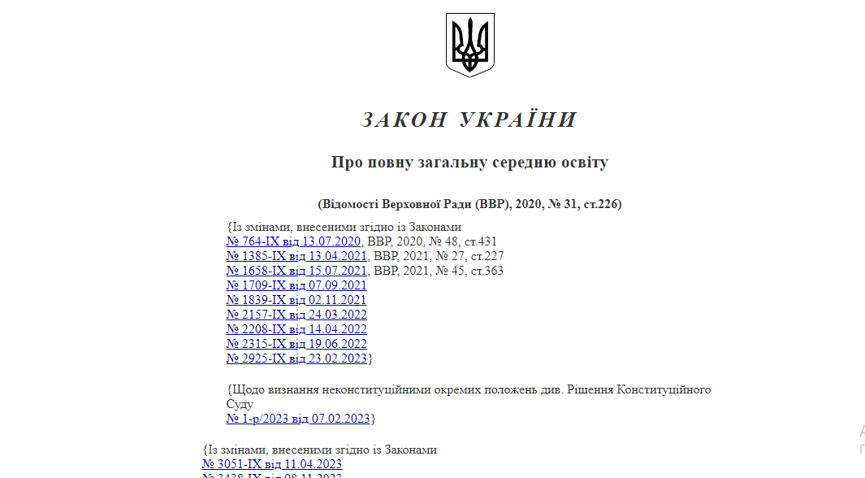
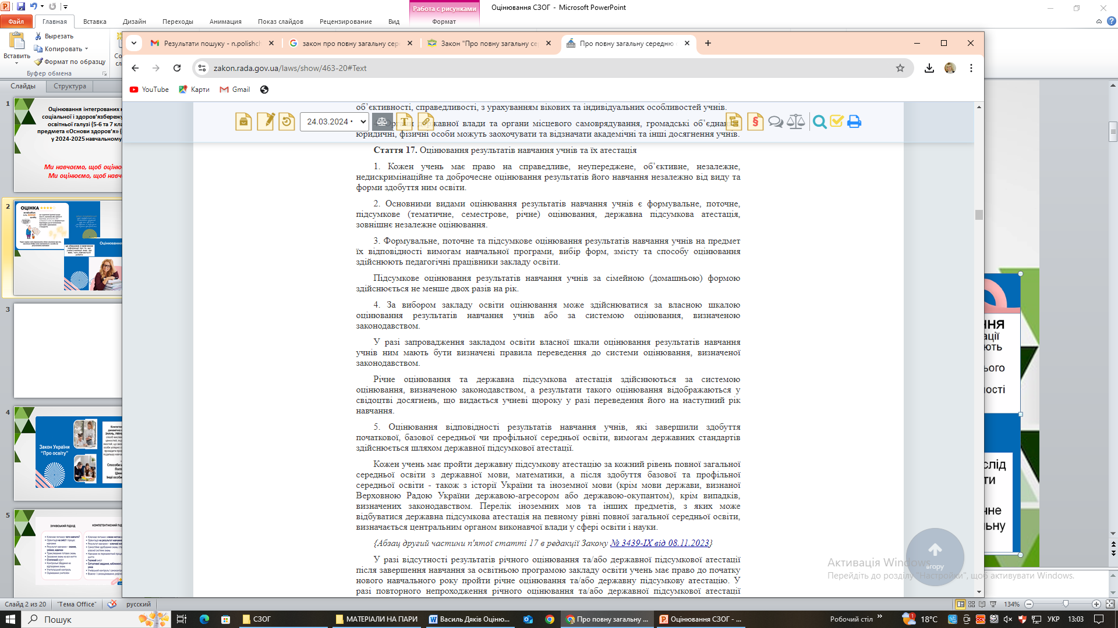

Slide 4
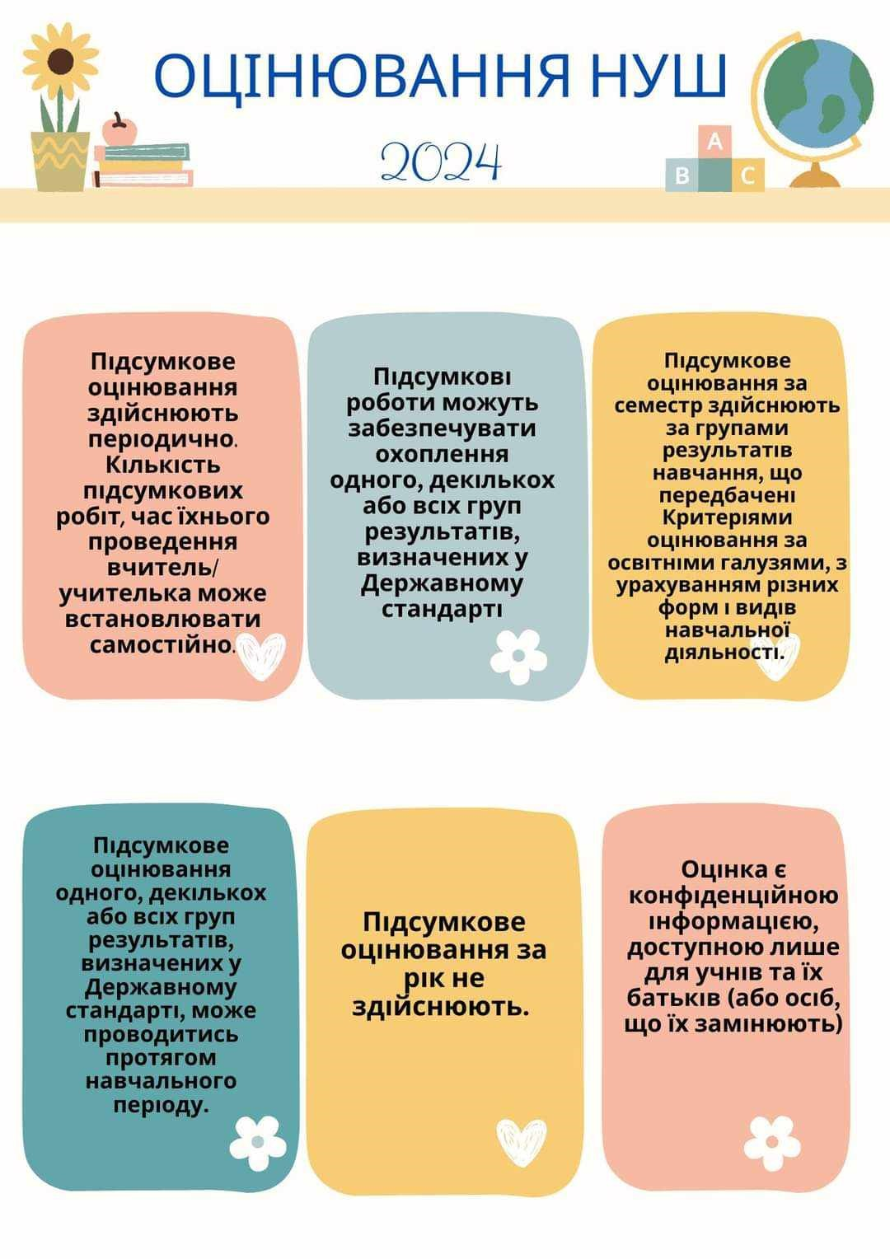
Основними видами оцінювання результатів навчання учнів, що проводяться закладом, є формувальне оцінювання, підсумкове оцінювання та державна підсумкова атестація, відповідно до рекомендації щодо оцінювання результатів навчання здобувачів освіти відповідно до Державного стандарту базової середньої освіти, затверджені наказом Міністерства освіти і науки України від 02.08.2024 р. № 1093 (чинні для 5-7 класів).

Slide 5
Яка різниця між формувальним та підсумковим оцінюванням?
У підсумковому оцінюванні суб’єктом оцінювання виступає вчитель. Саме педагог розробляє (або запозичує в готовому вигляді в інших авторів з дотриманням вимог академічної доброчесності) і використовує інструменти оцінювання (види робіт, критерії, шкали) для встановлення якості результатів навчання.
У формувальному оцінюванні вчитель втрачає свою монополію на оцінювання. Безумовно, педагоги здійснюють формувальне оцінювання, але взаємооцінювання та самооцінювання робить учнів також суб’єктами оцінювання. Це означає, що у формувальному оцінюванні інструменти оцінювання мають розроблятися учнями у співпраці з педагогом і застосуватися щодо робіт одне одного або власної роботи. У першу чергу це стосується критеріїв оцінювання, за якими учні перевіряють усні або письмові роботи. Але в процесі навчання можуть бути і такі навчальні ситуації, коли учні в співпраці з педагогом добирають завдання одне для одного з певного виду роботи, які потім підлягають оцінюванню самими ж дітьми за певними критеріями.

Slide 6
Формувальне оцінювання — це оцінювання, яке мотивує дітей вчитися. Учитель може підкоригувати учня, надати зворотний зв’язок у процесі навчання.
1 Який очікуваний результат навчання?
2 Що я хочу знати про навчання моїх учнів?
3 Як я оцінюватиму учнів — письмово, усно, візуально, кінестетично?
Наприклад, вчитель може домовитися з учнями про невербальні засоби, за допомогою яких він оцінюватиме роботу: підморгнути, доторкнутися легенько до плеча, наклеїти стікер. Це означатиме, що в роботі є певні неточності, які потрібно виправити тут і зараз.
4 Коли я буду оцінювати — у процесі пояснення матеріалу чи після?
5 Що мені знадобиться для формувального оцінювання учнів? Наприклад, цифрові технології, приміщення як інструмент оцінювання, час, запрошений учитель чи гості як експерти.
6 Хто проводитиме оцінювання? Це буде взаємооцінювання чи оцінюватиме вчитель?
7 Хто буде оцінений — окремі учні, група чи весь клас?

Slide 7
Формувальне оцінювання
Покращення результатів роботи. Вчитель постійно спостерігає та аналізує, які методики спрацьовують у конкретному класі, а що взагалі не працює; які інструменти підвищують ефективність навчання учнів; які думки та теми обговорюються в класі (а отже, хвилюють учнів).
До того ж так формуються довірливі та поважливі стосунки між дітьми та вчителем. Як результат – комфортна атмосфера в класі.
Формувальне оцінювання - не банальна оцінка: це фокус на труднощах й допомога для кращого розуміння матеріалу; забезпечення вчасного фідбеку (зворотного зв’язку) як для учнів, так і для вчителя; допомога учням у виявленні та сприйнятті їхніх сильних та слабких сторін; допомога вчителям у визначенні матеріалу, складного для учнівського сприйняття.

Slide 8
Що підлягає оцінюванню?
Об’єктом формувального оцінювання є особистісний розвиток учнів, їхній навчальний поступ, процес здобуття навчального досвіду як основи компетентності (зокрема, опанування наскрізних умінь, визначених у Державному стандарті базової середньої освіти).
Об’єктом підсумкового оцінювання є результати навчання здобувачів освіти у співвідношенні з обов’язковими результатами, визначеними Державним стандартом базової середньої освіти.

Slide 9
Підсумкове оцінювання
Підсумкове оцінювання за семестр здійснюють за групами результатів навчання, що передбачені Критеріями оцінювання за освітніми галузями, з урахуванням різних форм і видів навчальної діяльності.
Для формування висновків щодо рівня досягнення обов’язкових результатів навчання за семестр учитель і учителька може запропонувати учнівству: 1) виконати комплексну підсумкову роботу, завдання якої дозволяють установити результати навчання за всіма групами результатів, визначеними в Критеріях оцінювання за освітніми галузями; 2) виконати окремі підсумкові роботи для кожної групи результатів, визначеної у Критеріях оцінювання за освітніми галузями.

Slide 10
Підсумкове оцінювання за рік не здійснюють.
Річну оцінку виставляють на підставі загальних оцінок за І та II семестри або скоригованих семестрових оцінок. Річна оцінка не обов’язково є середнім арифметичним оцінок за І та II семестри. Для визначення річної оцінки потрібно враховувати динаміку особистих досягнень учня і учениці протягом року. Річне оцінювання також може бути скоригованим.

Slide 11
Під час організації оцінювання результатів навчання здобувачів освіти рекомендовано:
визначати форми поточного і підсумкового оцінювання під час планування освітнього процесу на семестр;
формулювати об’єктивні та зрозумілі для учнів навчальні цілі;
основою для формулювання таких навчальних цілей є обов’язкові і очікувані результати навчання, визначені Державним стандартом / відповідними модельними Навчальними програмами;
ознайомлювати учнів із критеріями та засобами оцінювання, за якими буде встановлюватися рівень досягнення ними результатів навчання на кінець навчального семестру та року, та ознайомлення із засобами оцінювання, якими буде встановлено результати навчання;
надавати учням зворотний зв’язок щодо їхніх результатів навчання за певний період, який має бути зрозумілим і чітким, доброзичливим і своєчасним;
важливо не протиставляти учнів / учениць одне одному; доцільно акцентувати увагу лише на позитивній динаміці досягнень; труднощі в навчанні варто обговорювати з учнями / ученицями індивідуально;
зворотний зв’язок можна надавати в письмовій, усній або електронній формі, залежно від дидактичної мети й виду навчальної діяльності, інших умов;
створювати умови для формування вміння учнів аналізувати власну навчальну діяльність (рефлексія);
під час навчальної діяльності доцільно спрямовувати учнів на спостереження своїх дій і дій однокласників, осмислення своїх суджень і дій з огляду на їх відповідність навчальним цілям;
важливим є створення умов для активної участі учнів у процесі оцінювання із застосуванням критеріїв, зокрема шляхом самооцінювання та взаємооцінювання, та спільне визначення подальших кроків для покращення результатів навчання;
коригувати освітній процес з урахуванням результатів оцінювання та навчальних потреб учнів.

Slide 12
Оцінювання результатів навчання здійснюється за допомогою різних методів
усного опитування (індивідуальне, групове тощо);
спостереження;
аналіз портфоліо;
письмових завдань (окремі навчальні завдання, зокрема тестові з використанням ІТ, перекази, диктанти тощо, а також діагностувальні, підсумкові роботи);
практичних завдань (завдання на лабораторному обладнанні, реальних об’єктах;
розрахункові та розрахунково-графічні роботи; навчальний проект; робота з картами, діаграмами; заповнення таблиць, побудова схем, моделей, зокрема з використанням електронних засобів навчання тощо);
завдань із використанням ІТ (онлайн-тести, презентації результатів виконаних завдань та досліджень, комп’ютерні продукти тощо);
самооцінювання, взаємооцінювання;
комплексного, що поєднує різні способи й засоби оцінювання

Slide 13
Під час оцінювання результатів навчання важливо враховувати дотримання здобувачами освіти принципів академічної доброчесності (самостійне виконання навчальних завдань, завдань поточного та підсумкового контролю результатів навчання; покликання на джерела інформації в разі використання ідей, розробок, тверджень, відомостей)

Slide 14

Пропонуємо опрацювати результати дослідження якості організації освітнього процесу в умовах війни у 2023/2024 навчальному році, що було проведене Державною службою якості освіти та обговорити їх в педагогічних колективах для врахування в організації освітнього процесу в 2024/2025 навчальному році. Детальна інформація щодо дослідження якості організації освітнього процесу в умовах війни у 2023/2024 навчальному році представлена у звіті (https://sqe.gov.ua/wpcontent/uploads/2024/05/Zvit_Osvita_pid_chas_viyni_2023_SQE-22.05.2024.pdf), підготовленому Державною службою якості освіту в співпраці з Державною освітньою установою «Навчально-методичний центр з питань якості освіти».

